Slide 1
性別平等 [性別定型]

Slide 2
熱身遊戲 — 腦筋急轉彎
遊戲玩法：
老師分別會向學生講述兩個故事，並問問題
學生需即時憑直覺答案問題
大家準備好未？

Slide 3
熱身遊戲 — 腦筋急轉彎
故事一、
一個男人和他的兒子在車禍中。父親在現場死亡，孩子被救護車趕往醫院。當孩子被送進手術室時，外科醫生驚呼：“我不能為這個男孩做手術-他是我的兒子！”
問題：做手術的人是兒子的誰？

Slide 4
熱身遊戲 — 腦筋急轉彎
故事二、
老師：「志強，平日多與爸爸媽媽談天嗎？」志強：「不多，因為他們有時要夜間工作。」老師：「噢？他們從事什麼工作呢？」老強：「他們一個是護士，一個是醫生。」
問題：志強的父母，誰是護士？誰是醫生？

Slide 5
熱身遊戲 — 腦筋急轉彎
故事二後續、
老師（打趣地）：「哦？那麼，爸爸是醫生，媽媽是護士，你生病時也不用太擔心吧。」志強：「其實我爸爸是護士，媽媽才是醫生。」老師：「……」
討論：
故事一中，可以是男孩有兩個爸爸嗎？為何可以？為何不可以？
故事二反映出社會的甚麼觀念？

Slide 6
熱身遊戲 — 腦筋急轉彎
分享一下你們對下列句子的感受：
女同學必須溫柔嫻熟、斯文有禮
男同學有數學理科工程的頭腦
生小孩是女性的天職，女性天生就是比較會照顧小孩。
這麼重的東西，妳們女生搬不動
女生就是要學會打扮，男生才會喜歡
老公偶爾會推著嬰兒車帶兒子上班，總要面對很多疑問的目光，你老婆在幹嘛？

Slide 7
性別定型Bingo

Slide 8
性別定型Bingo
遊戲玩法：
學生在Bingo卡上寫上1-20數字，自行編排
學生輪流抽取數字並回答問題。答對後，全體圈出該數字，然後換下一個人
答錯的話，該數字紙條需放回抽獎箱中，再次回答
最先連成3條線(直、橫、斜) 者，大喊“Bingo”就可獲勝

Slide 9
性別定型Bingo
討論：
答問題時遇到甚麼困難？
性別(sex, gender)是甚麼？差別在哪裡？
個性或特質有性別之分嗎？
興趣、專長或職業有性別之分嗎？
這些性別概念從哪裡來的？請學生分享自己的經驗

Slide 10
SEX V.S GENDER?
SEX (性):
生理性別：身體的性別（Sex），包括男性，女性，及介於男女之間的人
GENDER (性別):
社會性別：社會發展下的性別概念，進而到個體心理產生的性別認同

Slide 11
性別定型
性別定型（sex stereotypes）是指社會對性別的角色、氣質等的固有期望（例如：男性應剛強，女性應柔弱）
性別平等不應只關注女性，男性同樣面對性別定型帶來的影響
有學者指出性別身份是流動的，在人的一生中可以轉變
美國有一套全面的性教育教材SIECUS，對青少年提倡「人們可以在一生的不同時間認識自己的性別身份。」
泛性戀者 （Pansexual）、無性戀者 （Asexual）、雙性戀者（Bisexual）、疑性戀者（Questioning）、性屬身份與角色不協調（Gender Nonconforming）、跨性別者（Transgender）、變性人（Transsexual）

Slide 12
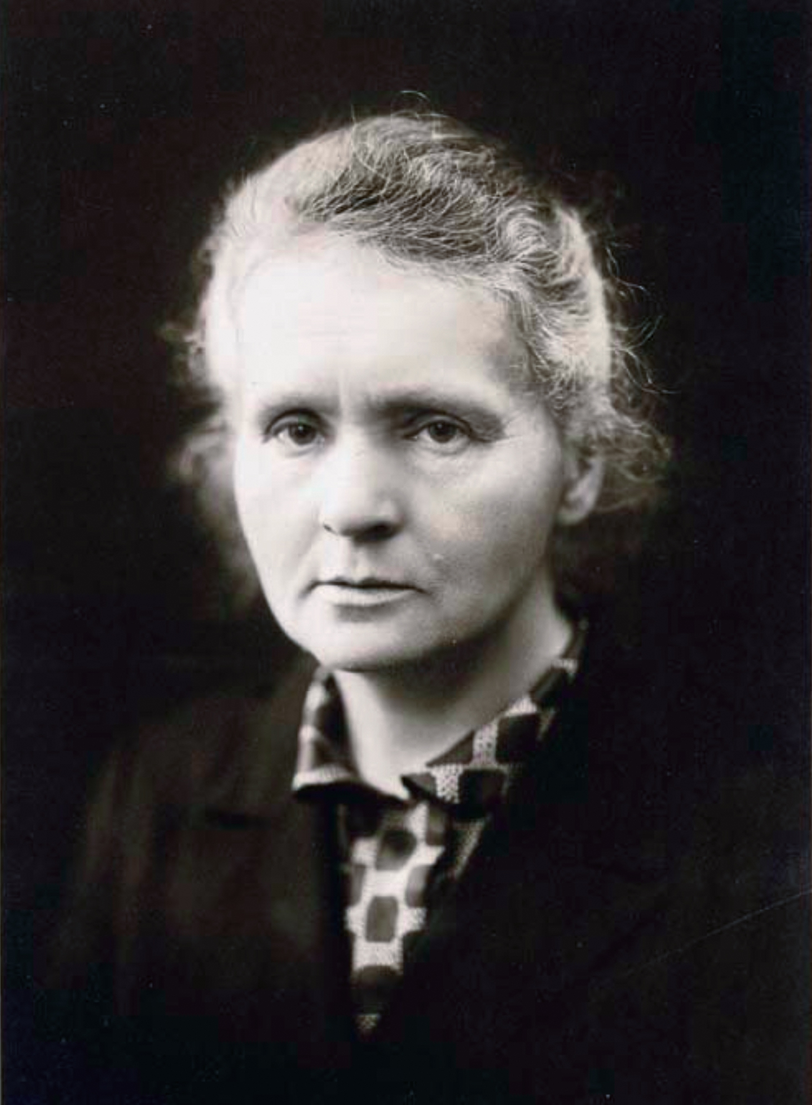
性別定型Bingo — 女科學家
居禮夫人(Maria Skłodowska-Curie)
波蘭裔法國籍物理學家、化學家
首位獲得諾貝爾獎的女性，並獲得兩次諾貝爾獎（獲得物理學獎及化學獎）
開創放射性理論，放射性的英文Radioactivity是她造的詞
發現兩種新元素釙(Po)和鐳(Ra)
在她的指導下，人們第一次將放射性同位素用於治療腫瘤

Slide 13
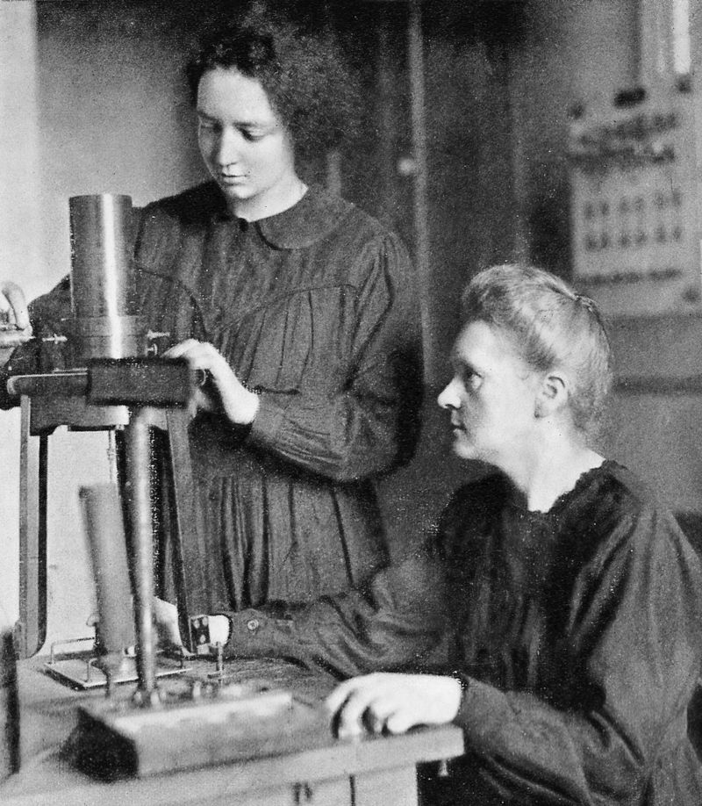
性別定型Bingo — 女科學家
伊雷娜‧居禮(Irène Joliot-Curie)
居里夫人的女兒
法國原子物理學家
1932年發現一種穿透性很強的輻射，後來確定為中子
1934年發現人工放射線物質，並於1935年獲得諾貝爾化學獎
1948年協助法國建立了第一個核反應堆

Slide 14
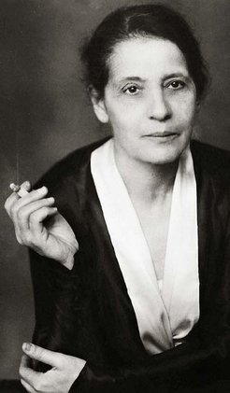
性別定型Bingo — 女科學家
莉澤·邁特納 (Lise Meitner)
奧地利-瑞典原子物理學家
為核分裂提出了理論基礎
奠定了原子彈和原子能的基礎
被譽為「原子彈之母」
總共獲48次諾獎提名，但都沒有獲獎

Slide 15
從蔡依林的歌曲看性別平等

Slide 16
蔡依林 - 怪美的 UGLY BEAUTY

Slide 17
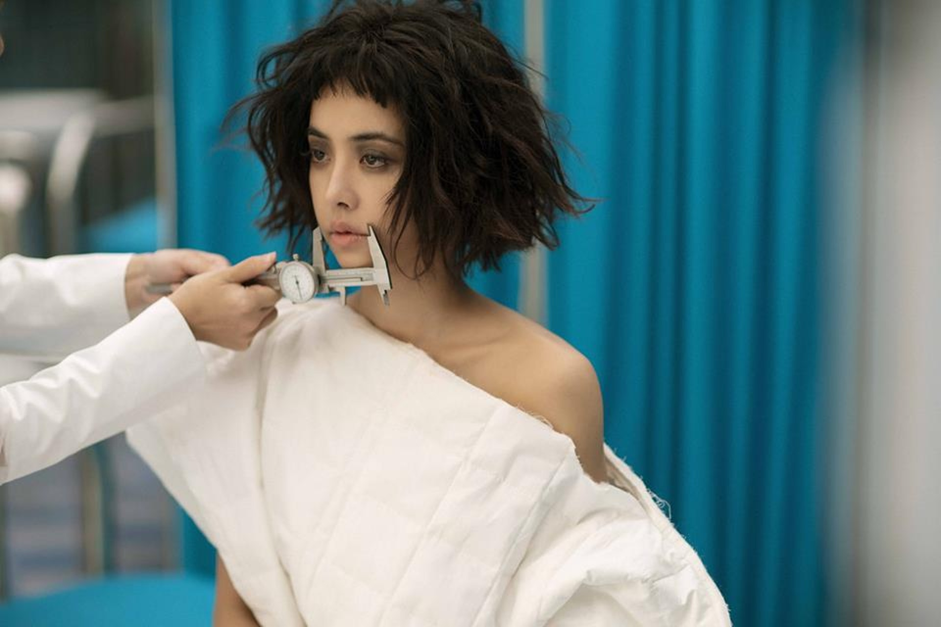
歌曲背景
審美的世界 誰有膽說那麼絕對
真我 假我 自我 看今天這個我
想要哪個我
剛出道時的蔡依林，經常被惡意言語攻擊，不具名的聲音，在看不見的遠處說她香腸嘴、說她不會跳舞、說她嬰兒肥
歌曲MV以「讓過去與現在的蔡依林和解」為主題，並回顧蔡依林出道至今的「黑歷史」

Slide 18
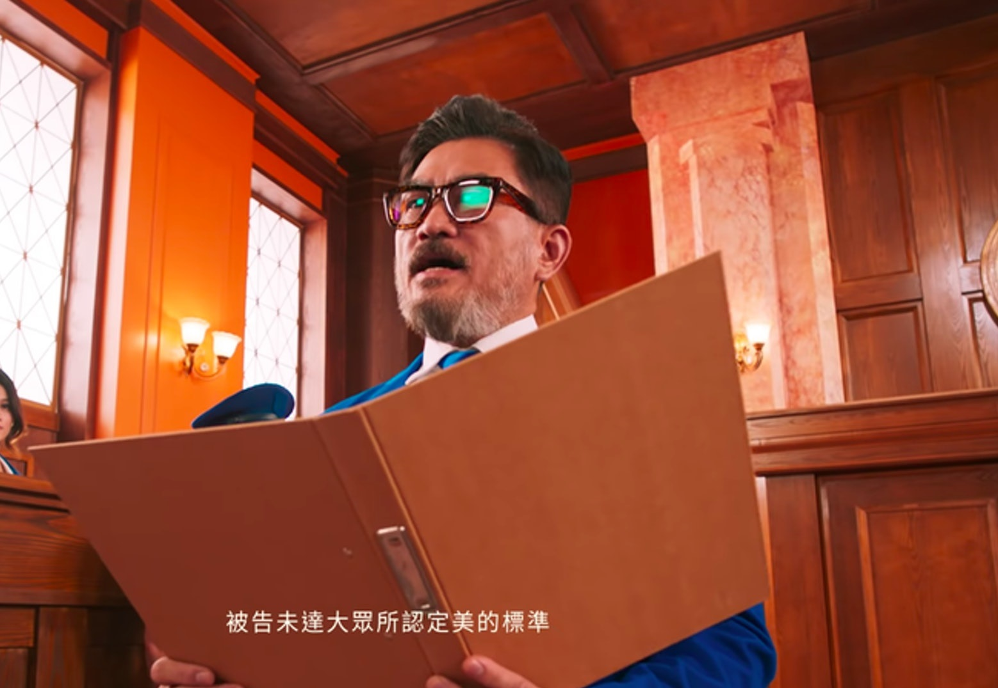
歌曲背景
在MV中蔡依林穿梭在四大場景中：
批判刻版印象中的胖瘦美醜的｢審美大法庭」
想大吃大喝卻被阻止而吃過水食物的｢宜翎海鮮酒家」
重現地才舞孃彩帶舞及吊環特技的｢怪美馬戲團」
瘋狂追求完美體態卻被送進｢瘋美精神病院」

Slide 19
大眾審美與整容
#Escape the corset
南韓被喻為「整型王國」
南韓國家青年政策研究院的調查也顯示，約有22%的女性坦承動過整型手術
女性出門前化妝，也被視為一種禮貌
部份是為了迎合社會(男性)審美觀而形成的風氣
南韓美妝YouTuber裴殷貞在2018年上傳一部名為《我不漂亮》的影片

Slide 20
大眾審美與整容
#Escape the corset
在影片中，從素顏、上妝再卸妝，更秀出在網路上收到的惡意評論，包括批評她「豬也會化妝」，要她「不要出門」等。
不過，在影片的最後，裴殷貞以素顏向鏡頭微笑，並告訴大家：「不漂亮也不要緊，不要因為別人的眼光而否定自我。」
隨後越來越多南韓女性加入「#escape the corset」運動，捨棄昂貴的美妝用品，並把剪去長髮的照片上傳社群媒體

Slide 21
大眾審美與整容
有多項指標顯示，南韓是嚴重性別不平等的國家
根據二○一八年「世界經濟論壇（WEF）」的報告，針對男女性別不平等的排名，南韓在全球一百四十九個國家，名列第一百一十五名，比日本的第一百一十名還差
南韓的男女薪資不平等，也是所有「經濟合作暨發展組織（OECD）」會員國當中最嚴重的，女性薪資只有男性的百分之六十三
南韓的五百大企業，女性主管只占百分之三
國會議員也只有百分之十七是女性

Slide 22
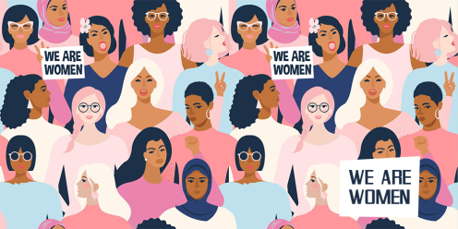
大眾審美與整容
討論：
在你眼中，女性在社會上遭受了甚麼的不平等對待？
#男性被認為是比女性是優秀？
#女性只需要當花瓶
#家務分工
#女性有義務照顧小孩
#婦女的教育和職業機會

Slide 23
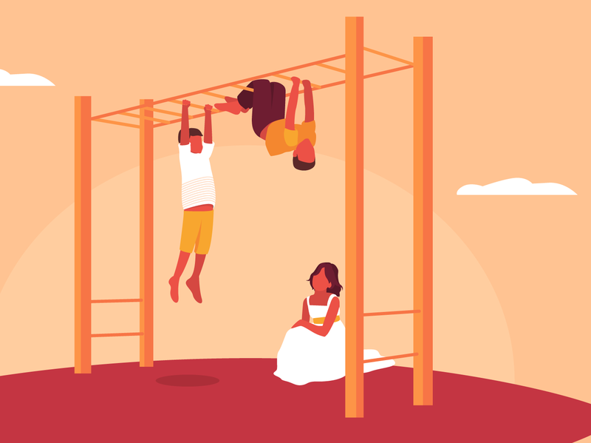
大眾審美與整容
討論：
根據你所知，男性是否也同樣遭受到不平等的對待？
#男性的性別定型
#娘炮 vs.女漢子
#男性遭受性騷擾
#男性有義務賺錢養家

Slide 24
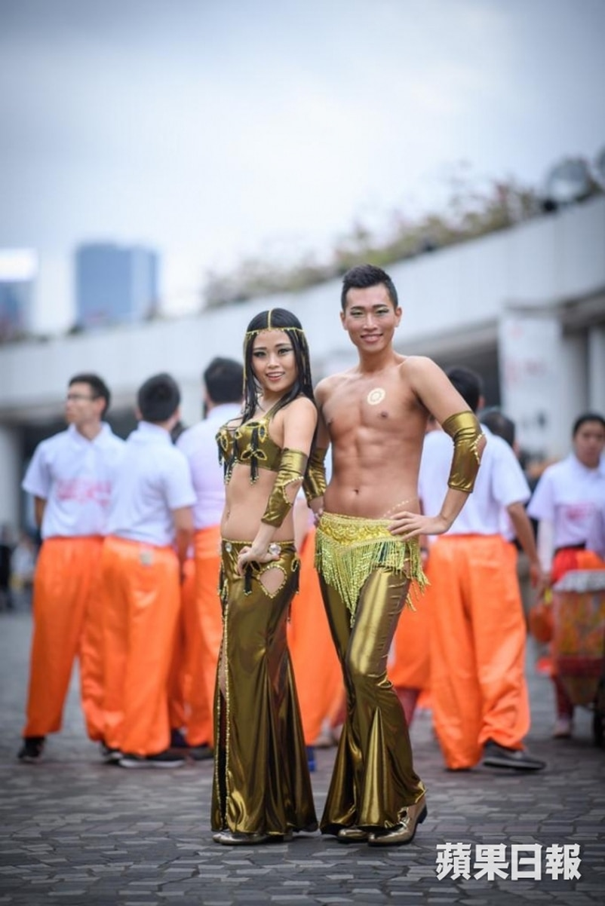
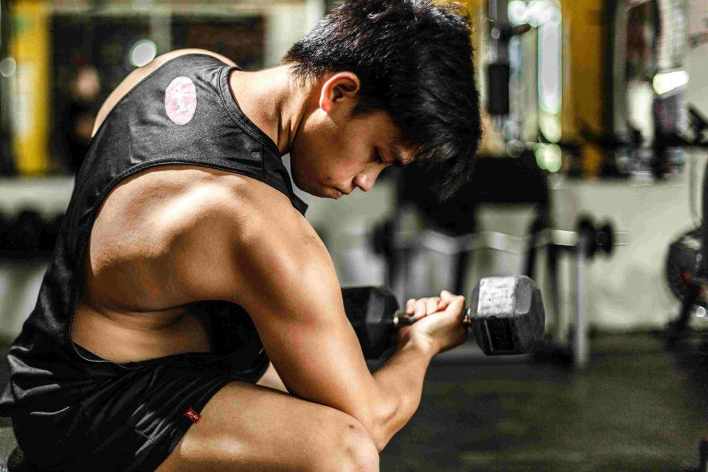
大眾審美與整容
討論：
運動又如何去維持大眾的審美觀？
#陽剛特質 vs. 女性氣質

Slide 25
蔡依林 - 玫瑰少年 Womxnly

Slide 26
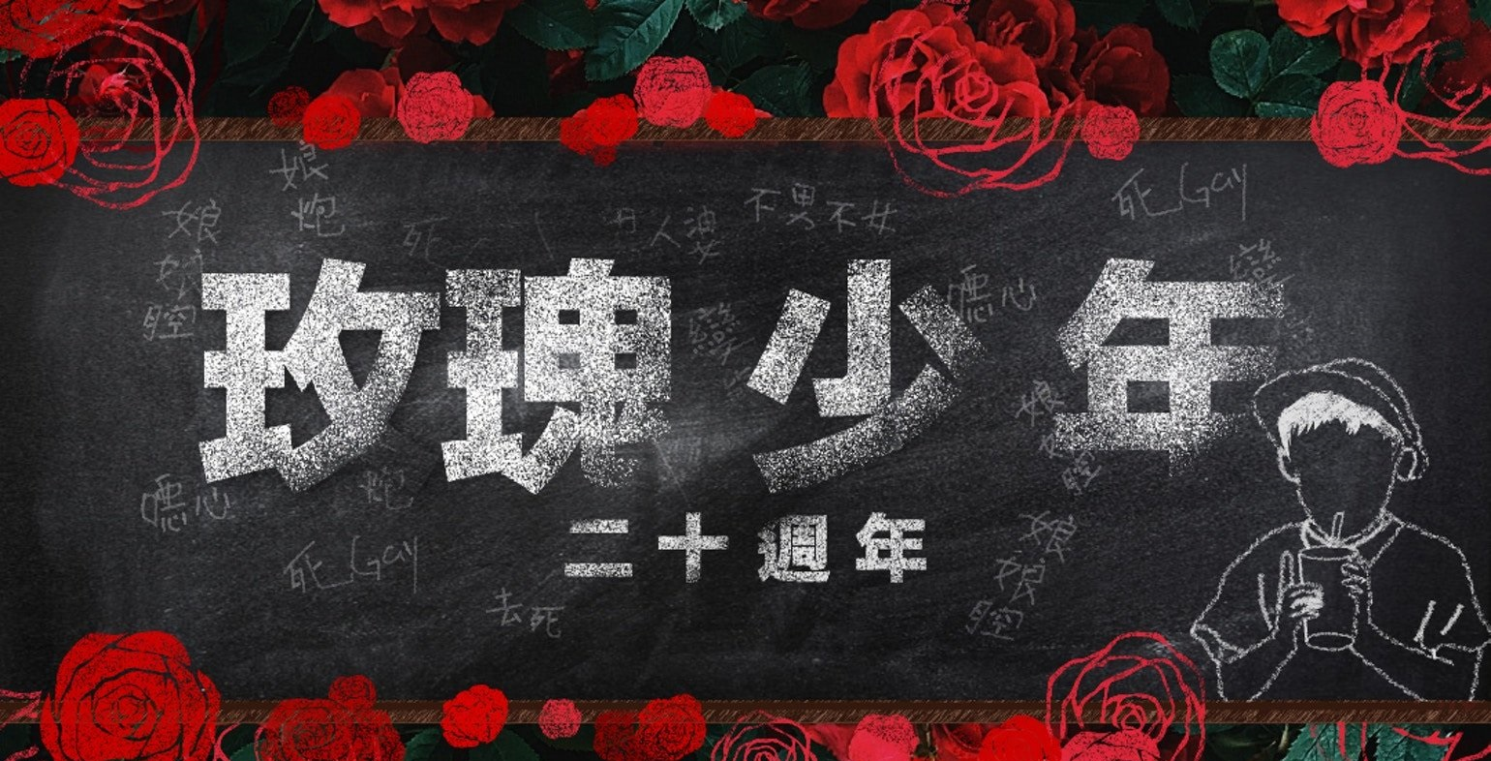
歌曲背景
生而為人無罪 你不需要抱歉
別讓誰去 改變了你
你是你 或是妳 都行
會有人 全心的 愛你
歌曲以「葉永鋕事件」為靈感，並表現對包括LGBT權利與性別平等在內的人權議題的關注
蔡依林表示：「不要活在社會框架裡，陰柔不一定是不好的，陽剛也不一定是你要追求的，不管是男性女性，對於性別的認同，沒有既定的框架。」
圖片取自 The News Lens

Slide 27
葉永鋕事件

Slide 28
葉永鋕事件
事件後續：
葉永鋕的死亡，促使台灣社會開始意識到校園霸凌與性別平等問題
《兩性平等教育法》改為《性別平等教育法》，其中的一項條文：「任何人不因其生理性別、性傾向、性別特質或性別認同等不同，而受到差別之待遇。」
2011年時，更修法將「性霸凌」（sexual bullying）納入《性別平等教育法》第2條
眾多性別氣質不符合社會傳統期待的學生們，他們的校園處境有變得比較好嗎？與葉永鋕之死密切相關的性霸凌現象，在校園裡是否未曾止息？

Slide 29
葉永鋕事件
台灣今日：
雪泥（化名，男跨女）
「下課時我得走到（離教室）很遠的地方上女廁，進去之前我會看有沒有認識的人在附近」
「上廁所對我來說就是冒著出櫃的風險，因為不是每個老師都知道我的性別認同」
「我不喝水，到現在都會有後遺症」
「因為憋尿的關係讓我意識到，只要社會的性別觀念沒改善，加上廁所設計維持二元，葉永鋕的悲劇就不會是最後一個」
來源：https://www.thenewslens.com/feature/gendereducation20/133784

Slide 30
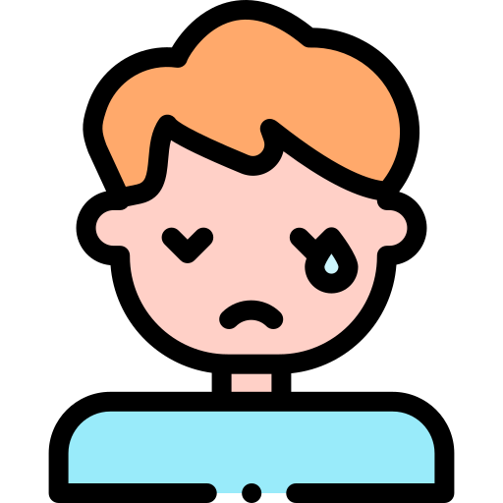
葉永鋕事件
討論：
社會普遍對男性有甚麼性別定型？
父權體系對男性就毫無影響？
男生一定要很man才能生存？
#性騷擾男性受害者
#男兒有淚不輕彈？

Slide 31
男性的生活壓力與精神健康
華語區社會因歷史「男尊女卑」的因素，仍然存在著嚴重的性別定型
男人必須堅強、不流淚、經濟能力要足夠照顧家庭等
男性受制於傳統社會的枷鎖，往往有一種求助便等於示弱的錯誤觀念
以致危害了自己的精神健康，到病情嚴重時才會正視問題
有研究發現，自殺人士在任何年齡組別中，男性所佔的百分比均較女性高

Slide 32
性別定型
特別調查：
試訪問一下班上的男同學~~
你多久才會哭一次？
你覺得哭會讓人覺得不像男子漢嗎？
有煩惱的時候會主動來人傾訴嗎？
會覺得養家，照顧家人是自己的責任嗎？
覺得丈夫應該比妻子收入高？

Slide 33
男性的生活壓力與精神健康
男女其實都毋須受強者角色束縛
男女都是人，男和女都有軟弱的一面
男性和女性沒有天生的絕對強者或絕對弱者
男性可以擁有溫柔的一面但不代表是女性化
女性亦可以有剛強一面
男性能接受自己都有需要求助的時候，當遇到困難時向朋友傾訴，主動尋求協助，絕不是甚麼懦弱的行為

Slide 34
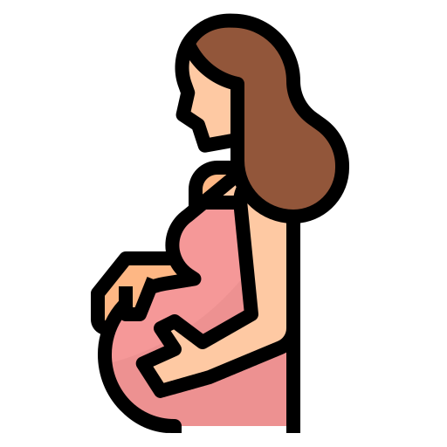
女性的生育困境與母職懲罰
何謂母職懲罰？
大量的研究發現婚姻和生育對女性在就業領域有負面影響
進入婚姻以後，特別是隨着第一個孩子的出生，女性往往因承擔更多照料責任而中斷就業
中斷數年後難回職場，收入也開始和同齡的男性拉開顯著差距
婚姻和生育不僅不會影響男性的職業發展，反而會給男性帶來 「父親紅利」

Slide 35
女性的生育困境與母職懲罰
「母職懲罰」 產生的原因，在於無償的再生產職能（包括家務、育兒、照料）由女性承擔
家庭希望你秉承傳統女性的優良傳統，從而勤儉持家
老公希望你作為女人迅速恢復生產前的狀態，身材火辣貌美如花並且對他噓寒問暖溫柔似水
自己也恨不得長出了三頭六臂，可以兼顧職場和家庭
據平機會2018年的調查，以金融和會計行業為例，需要照顧年幼子女的母親只有16.7%機會獲得聘用

Slide 36
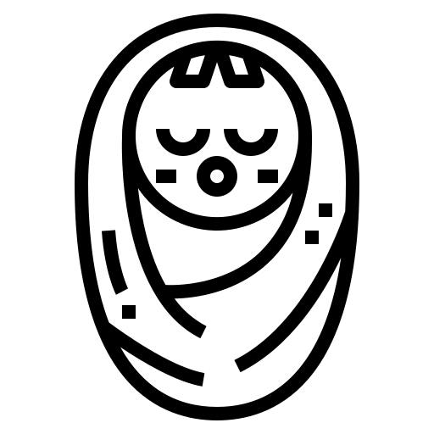
女性的生育困境與母職懲罰
政府統計處於2015年出版的《主題性住戶統計調查第56號報告書》指出，全港約有654,400名15歲及以上料理家務者，包括637,500名女性(97.4%)及16,900名男性(2.6%)
男主外，女主內」的傳統觀念仍然存在於香港家庭中
超過17%女性料理家務者表示，若有工作機會，不論全職或兼職，為了賺錢、打發時間、增廣見聞等原因她們仍樂意接受
到底該如何鼓勵女性就業 或 改善家庭分工不均的情況？

Slide 37
女性的生育困境與母職懲罰
可能答案：
改變社會風氣
日間托兒服務
男士侍產假/育嬰假
額外津貼供父母同時選擇放假的家庭領取
預計困難：
影響到男性的職場發展
照顧者往往面對較低薪酬及工作機會減少等「懲罰」

Slide 38
Q & A

Slide 39
資料來源
香港職場母職懲罰嚴重 https://www.hk01.com/%E8%81%B7%E5%A0%B4/226657/%E5%85%A9%E6%80%A7%E5%B9%B3%E7%AD%89-%E9%A6%99%E6%B8%AF%E8%81%B7%E5%A0%B4%E6%AF%8D%E8%81%B7%E6%87%B2%E7%BD%B0%E5%9A%B4%E9%87%8D-%E5%AE%B6%E5%BA%AD%E5%B4%97%E4%BD%8D%E6%AD%A7%E8%A6%96%E5%AE%9A%E7%BE%A9%E6%A8%A1%E7%B3%8A
育兒需「父」幹 家務分工患不均？http://www.bauhinia.org/index.php/zh-HK/analyses/756

